Slide 1
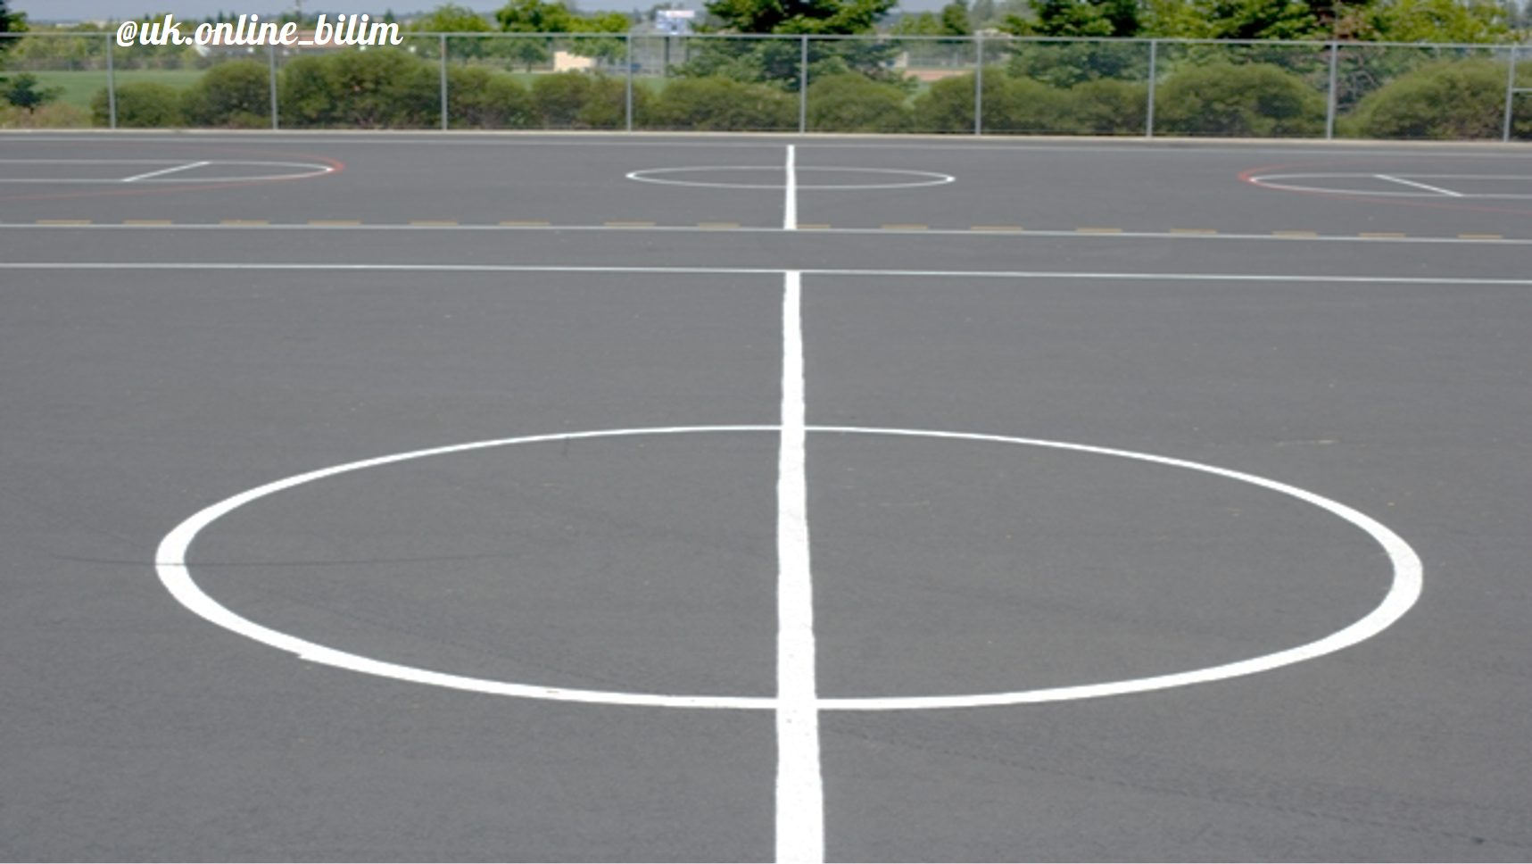




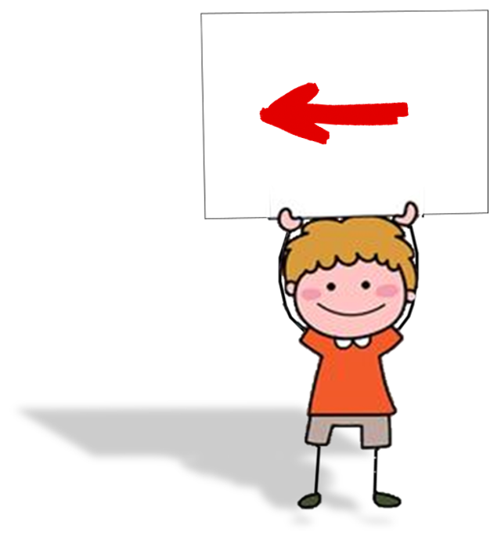





Сұрақ 1
А. қате
В. қате
С. қате
D. қате
E. дұрыс
Сұрақ 1
А. қате
В. қате
С. қате
D. дұрыс
E. қате
А
B
A
B
D
C
C
D
Е
E

Slide 2


Сұрақ 2
А. қате
В. қате
С. дұрыс
D. қате
E. қате
Сұрақ 2
А. қате
В. қате
С. қате
D. дұрыс
E. қате
А
B
A
B
D
С
D
C
Е
E

Slide 3

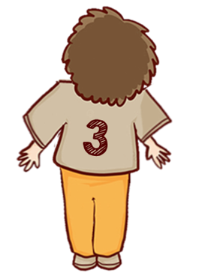
Сұрақ 3
А. дұрыс
В. қате
С. қате
D. қате
E. қате
Сұрақ 3
А. дұрыс
В. қате
С. қате
D. қате
E. қате
А
B
A
B
D
С
D
C
Е
E

Slide 4

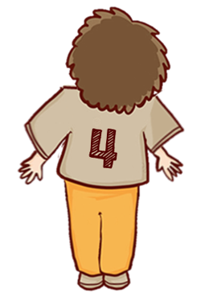
Сұрақ 4
А. қате
В. дұрыс
С. қате
D. қате
E. қате
Сұрақ 4
А. қате
В. қате
С. қате
D. дұрыс
E. қате
А
В
A
B
D
C
C
D
Е
E

Slide 5

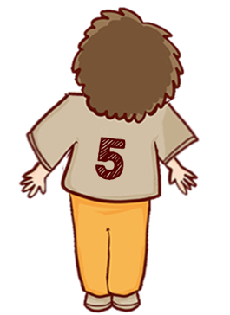
Сұрақ 5
А. дұрыс
В. қате
С. қате
D. қате
E. қате
Сұрақ 5
А. қате
В. қате
С. қате
D. қате
E. дұрыс
А
B
А
B
D
С
D
C
Е
Е

